Slide 1

Automação Cognitiva de Irrigação para Agricultura

Slide 2
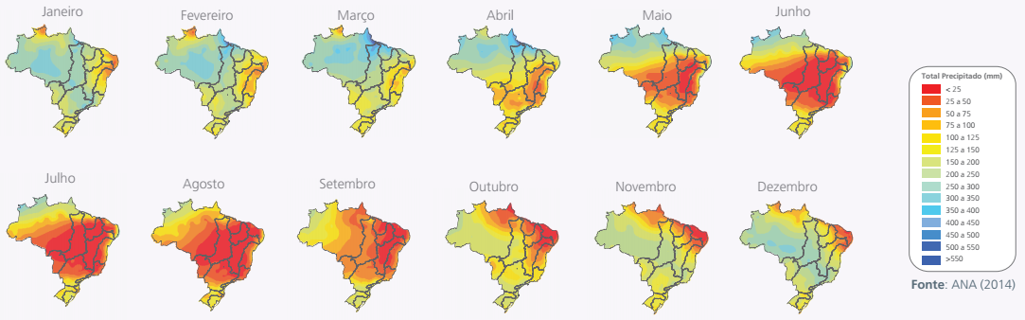
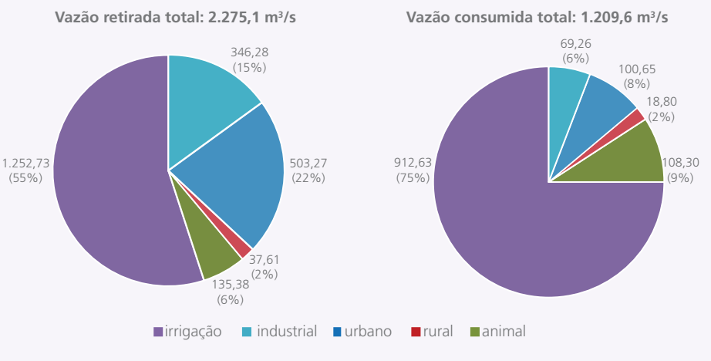
Desafio:
[1]
Produção necessária
Desperdício
Gestão Inteligente de recursos hídricos
[1]
A irrigação como solução e desafio do sistema de produção agrícola

Slide 3





Solução:
Gestão inteligente dos recursos para tê-los sempre
100% IBM Cloud
IOT
Congnitive
Machine Learning

Slide 4
Diferenciais:
Evolução do sistema cognitivo com o tempo
Integração com o sistema de automação local
Equipe com grande capacitação técnica para customização de soluções
Soluções disponíveis

Slide 5
Demo

Slide 6
Equipe:
Guilherme Franzé
Eng°. Mecânico, Pós-graduando Eng. Aeronáutica – Sists. Aeroespaciais - ITA. Program./FlyArys, Telecom / ProjNet.
Eder Alves de Moura
Eng°. Eletrônico e de Telecom, Pós-graduando Eng. Aeronáutica – Sists. Aeroespaciais – ITA. Prof. Universitário.
Pedro Cesar P. Ramos
Desenvolvedor full stack, IBM BH,
Conta Fiat.
Thiago Resende
Desenvolvedor full stack, IBM BH,
Conta Fiat.
Karina Caris
Auditora e Analista / Coordenadora de Projetos Financeiros / ONGs.
Nelson Nishiwaki
Eng°. Mecânico / Produção / Indl., Executivo, Empreendedor de inovação.
Rafael Sanches Loureiro
Adm. de empresas / Pós-graduação em finanças / Stanford Innovation program / Gerente de Projetos

Slide 7
Referências:
[1] Agência Nacional de Águas (Brasil). “Lavantamento da Agricultura Irrigada por Pivôs Centrais no Brasil (2014) – Relatório Síntese”. República Federativa do Brasil
[2] Agência Nacional de Águas (Brasil). Análise territorial para o desenvolvimento da agricultura irrigada no Brasil. Brasília: MI, 2014.
[3] BRITO, L. T. de L.; BRAGA, M. B.; NASCIMENTO, T. “Impactos ambientais da irrigação no Semiárido brasileiro”. Embrapa. Disponível em: <https://www.embrapa.br/busca-de-publicacoes/-/publicacao/875504/impactos-ambientais-da-irrigacao-no-semiarido-brasileiro>
[4] AQUASTAT. “Food and Agriculture Organization of the United Nations - Reports”. Disponível em: <http://www.fao.org/nr/water/aquastat/catalogues/index.stm>

